Slide 1


Enumeration. Number. String.

Slide 2
Agenda
1
Enumeration in Java
2
Class Number and its child
3
Boxing, unboxing in Java
4
String
5
Date

Slide 3
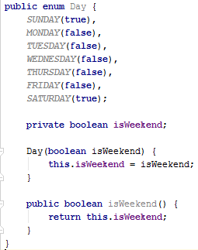
Enumeration in Java
An enum type is a special data type that enables for a variable to be a set of predefined constants.
All enums implicitly extend class java.lang.Enum
Enumeration in Java was introduced in JDK 1.5
Java Enum as a type is very suitable to represent well known fixed set of things and state
Enum constants are implicitly public static and final
Has static and non-static methods defined in java.lang.Enum
Can declare constructors(private), methods, instance fields

Slide 4
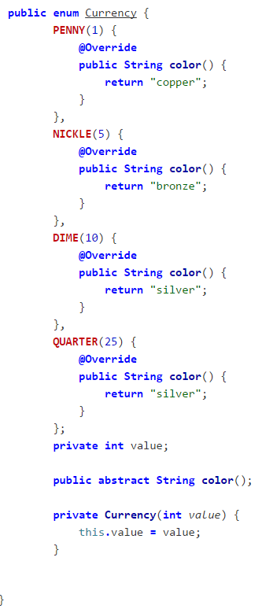
Enumeration in Java
The enum declaration defines a class (enum type)
The enum type cannot extend any class
Some special methods will be added to enum by compiler after creation
The constructor automatically creates constants of enum
You cannot invoke enum constructor yourself
An instance of enum is created when any constants are first called or referenced in code

Slide 5




Benefits of Enumeration in Java
Enum is type-safe
Provides meaningful string representation
You can use enum inside switch statement
Easy way to add new constant

Slide 6

Enumeration in Java
All enumerations in Java have 4 methods from java.lang.Enum
int ordinal() – Returns the position of the enumeration constant in declaration of enum
String name() – Returns name of the enum constant
T valueOf() - Static method returns enum constant based on the enum type and name of constant
T[] values() – Static method returns all constants belongs to the enumeration

Slide 7
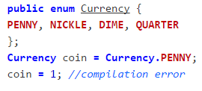

Enumeration in Java
Enumerations in Java are type-safe
This enum has type Currency.
You cannot assign any value other than specified in Enum constants

Slide 8
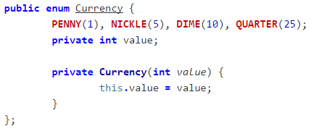
Enumeration in Java
Specify values of enum constants at the creation time:
For this purpose custom constructor with int parameter need to be defined
Statement PENNY(1) is calling the constructor
Field to store value and getter need to be defined too

Slide 9
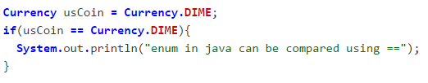
Enumeration in Java
Since constants defined inside Enum in Java are final, it can be safely compared by using “==”
By the way you should use equals() or compareTo() methods to compare Objects

Slide 10
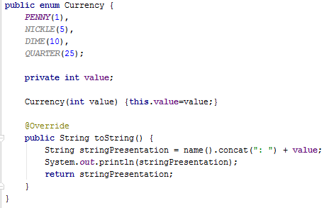
Enumeration in Java
Enumerations can override methods
Enumerations can implement interfaces

Slide 11
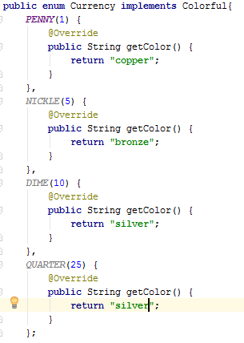
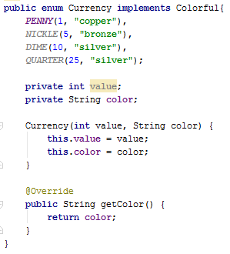
Enumeration in Java

Slide 12
Class Number and its child

Slide 13
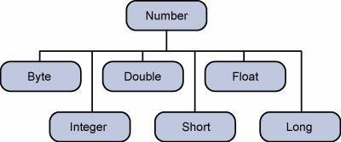
Class Number and its child
Class java.lang.Number is abstract
Class Number and its child are “wrapper” classes
Wrapper classes doing one thing: “wrap” primitive types in an object

Slide 14
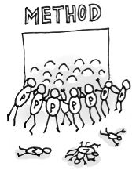


Class Number and its child
There are three reasons that you might use a Number object rather than a primitive:
As an argument of a method that expects an object (often used when manipulating collections of numbers)
To use constants defined by the class, such as MIN_VALUE and MAX_VALUE, that provide the upper and lower bounds of the data type
To use class methods for converting values to and from other primitive types, for converting to and from strings, and for converting between number systems (decimal, octal, hexadecimal, binary)

Slide 15
Class Number and its child
All Number subclasses implement next methods:
Method | Description
byte byteValue() short shortValue() int intValue() float floatValue() double doubleValue() long longValue() | Converts the value of this Number object to the primitive data type returned
int compareTo(* anotherValue) | Compares this Number object to the argument
boolean equals(Object anotherValue) | Determines whether this number object is equal to the argument

Slide 16
Class Number and its child
Each Number subclass contains some methods that are useful for converting numbers to and from strings and for converting between number systems
Method | Description
Static Integer decode(String s) | Decodes a string into an Integer. Can accept string representation of decimal, octal or hexademical numbers as input
Static int parseInt(String s) | Parse integer value from string
Static int parseInt(String s, int radix) | Returns an integer, given a string representation of numbers as input. Radix is index of number systems
Static Integer valueOf(int i) | Wraps primitive into Integer object
Static Integer valueOf(String s) Static Integer valueOf(String s, int radix) | Returns an Integer object holding the value of the specified string representation

Slide 17
Class Number and its child
The set of Number subclasses contains not only direct “wrappers”, but also some specific math or concurrent classes
Class java.math.BigDecimal:
Provides operations for arithmetic, scale manipulation, rounding, comparison, hashing and format conversion
BidDecimal object is immutable
Class java.math.BigInteger:
Handling very large integers
Provides analogoues to all of Java’s primitive integer operators
Provides operations for modular arithmetic, GCD calculation, primality testing, prime generation, bit manipulation

Slide 18
Class Number and its child
List of methods from java.math.BigInteger
public BigInteger add(BigInteger val)
public BigInteger subtract(BigInteger val)
public BigInteger multiply(BigInteger val)
public BigInteger divide(BigInteger val)
public BigInteger mod(BigInteger m)
public BigInteger pow(int exponent)
public BigInteger abs()
public BigInteger negate()
public int signum()
public BigInteger and(BigInteger val)
public BigInteger or(BigInteger val)
public BigInteger xor(BigInteger val)
public BigInteger not()

Slide 19
Class Number and its child
Methods from java.math.BigDecimal
public BigDecimal add(BigDecimal augend)
public BigDecimal subtract(BigDecimal subtrahend)
public BigDecimal multiply(BigDecimal multiplicand,
MathContext mc)
public BigDecimal divide(BigDecimal divisor,
MathContext mc)
public BigDecimal pow(int n, MathContext mc)
public BigDecimal abs()
public int signum()
public int scale()
public int precision()

Slide 20
Boxing, unboxing in Java

Slide 21

Boxing, unboxing in Java
Converting a primitive value (int) to its corresponding object of a wrapper type (Integer) is called boxing
Converting an object of a wrapper type (Double) to its corresponding primitive (int) value is called unboxing
Autoboxing is the automatic conversion that the Java compiler makes between the primitive types and their corresponding object wrapper classes

Slide 22
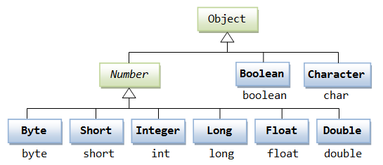
Boxing, unboxing in Java
Wrapper classes in Java

Slide 23
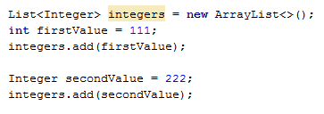
Boxing, unboxing in Java
The Java compiler applies boxing when a primitive value is:
Passed as a parameter to a method that expects an object of the corresponding wrapper class
Assigned to a variable of the corresponding wrapper class
The Java compiler applies unboxing when an object of a wrapper class is:
Passed as a parameter to a method that expects a value of the corresponding primitive type
Assigned to a variable of the corresponding primitive type

Slide 24
Boxing, unboxing in Java
Integer integer = 1; // Integer.valueOf(1)
int i = integer; // integer.intValue()
Character character = 'a';
char c = character;
Double value = 1.0;
double d = value;
Byte byteValue = null;
byte b = byteValue; // NullPointerException

Slide 25
String

Slide 26
String
Strings are sequence of characters
Strings are objects
String objects are immutable
String class provides a lot of methods to perform operations on string
The java.lang.String class implements Serializable, Comparable, CharSequence interfaces
There are two ways to create String object:
1. By new keyword (calling the constructor directly)
2. By string literal
String greeting = "Hello world!";
char[] array = {'h', 'e', 'l', 'l', 'o'};
String helloString = new String(array);

Slide 27
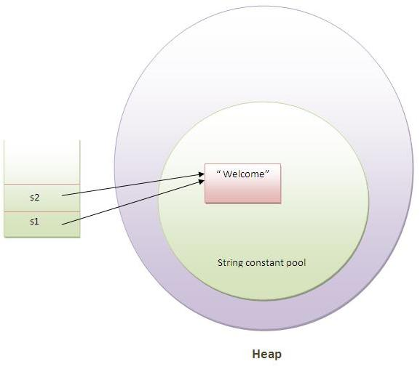

String
Each time you create a string literal, the JVM checks the string constant pool

Slide 28
String
The String object hold array of characters, so you can get count of characters in array (size of String)
String concatenation is available in many ways
String s = "Some text";
s.length();
"Text".length();
s = s.concat("Additional text");
s = "Text".concat("Another text");
s = "Text" + "Another text";

Slide 29

String
Getting Characters and Substrings by Index
String text = "Niagara. O roar again!";
char aChar = text.charAt(9);
String roar = text.substring(11, 15);

Slide 30

String
Getting Characters and Substrings by Index
String text = "Niagara. O roar again!";
char aChar = text.charAt(9);
String roar = text.substring(11, 15);

Slide 31
String
Some methods from class java.lang.String
public String[] split(String regex)
public String[] split(String regex, int limit)
public CharSequence subSequence(int beginIndex, int endIndex)
public String trim()
public String toLowerCase()
public String toUpperCase()

Slide 32
String
Searching for Characters and Substrings in a String
public int indexOf(int ch)
public int indexOf(int ch, int fromIndex)
public int indexOf(String str)
public int indexOf(String str, int fromIndex)
public int lastIndexOf(int ch)
public int lastIndexOf(int ch, int fromIndex)
public int lastIndexOf(String str)
public int lastIndexOf(String str, int fromIndex)
public boolean contains(CharSequence s)

Slide 33
String
Replacing Characters and Substrings into a String
public String replace(char oldChar, char newChar)
public String replace(CharSequence target, CharSequence replacement)
public String replaceAll(String regex, String replacement)
public String replaceFirst(String regex, String replacement)

Slide 34
String
Comparing Strings and Portions of Strings
public boolean endsWith(String suffix)
public boolean startsWith(String prefix)
public int compareTo(String anotherString)
public int compareToIgnoreCase(String str)
public boolean equals(Object anObject)
public boolean equalsIgnoreCase(String str)
public boolean matches(String regex)

Slide 35
String
String objects are immutable
String is not changed:
Currently “s” refers to new String object that was created during concatenation
s.concat(“big");
s = s.concat(“big");

Slide 36
String
String modification
Each String modification creates new String
N strings will be created
String s = "";
for (int i = 0; i < n; i++) {
s += "*";
}

Slide 37
String
class java.lang.StringBuilder
StringBuilder is a mutable object for holding and manipulating Strings
String builder can be modified
Strings should always be used unless string builders offer an advantage in terms of simpler code or better performance
If you need to concatenate a large number of strings, appending to a StringBuilder is more efficient
StringBuilder builder = new StringBuilder();
for (int i = 0; i < n; i++) {
builder.append("*");
}

Slide 38
String
Performance of String & StringBuilder while executing operation concatenation with defferent number of words
number of words | Length | String |  | StringBuilder
 |  | Time | Memory | Time | Memory
4 | 20 | 0.252 | 50 | 0.373 | 48
5 | 25 | 0.336 | 75 | 0.39 | 48
6 | 30 | 0.464 | 105 | 0.463 | 48
15 | 75 | 1.779 | 600 | 1.125 | 240
20 | 100 | 2.697 | 1050 | 1.354 | 240
50 | 250 | 11.45 | 6375 | 3.03 | 496
90 | 450 | 32.13 | 20475 | 5.419 | 1008

Slide 39
DATE

Slide 40
DATE
Main classes
java.util.Date
java.util.Calendar
For Database
java.sql.Timestamp
java.sql.Date
java.sql.Time
Notes:
Основное предназначение java.util.Date - хранить дату в виде количества миллисекунд, прошедших с 00:00 1 января 1970 г по Гринвичу.
Причем, значение объекта java.util.Date может изменяться (что, пожалуй, не очень хорошо)
Если нужны какие-то действия с датами - используется класс Calendar
Даты из пакета java.sql используются при работе с базами данных.
Timestamp - аналогичен java.util.Date
java.sql.Date - хранит только дату (без времени)
java.sql.Time - хранит только время (без даты)
Кстати, все даты из пакета java.sql наследуются от java.util.Date

Slide 41
DATE
Constructors
Main methods
The most part of other methods are deprecated
public Date()
public Date(long date)
public boolean before(Date when)
public boolean after(Date when)
public int compareTo(Date anotherDate)
public long getTime()
public void setTime(long time)
Notes:
before(), after() и compareTo() - сравнение двух дат.
getTime() - возвращает время в миллисекундах с 1 января 1970 г.
setTime() - устанавливает время в миллисекундах с 1 января 1970 г.
Большая часть остальных методов - deprecated, потому что надо использовать класса Calendar

Slide 42
CALENDAR
Main methods
Constants:
ERA, YEAR, MONTH, WEEK_OF_YEAR, WEEK_OF_MONTH, DAY_OF_MONTH, DAY_OF_YEAR, DAY_OF_WEEK, AM_PM, HOUR, HOUR_OF_DAY, MINUTE, SECOND, MILLISECOND
public static Calendar getInstance()
public final void setTime(Date date)
public final void set(int year, int month, int date)
public void set(int field, int value)
public final Date getTime()
public int get(int field)
public void add(int field, int amount);
Notes:
getInstance() - возвращает дату, соответствующую текущему моменту времени
setTime(), getTime() - фактически преобразования между Calendar и Date
set() и get() - позволяют работать с отдельными значениями: эрой (ERA), годом (YEAR), месяцем (MONTH), неделей года (WEEK_OF_YEAR), неделей месяца (WEEK_OF_MONTH), днем месяца (DAY_OF_MONTH), днем года (DAY_OF_YEAR), днем недели (DAY_OF_WEEK), временем до/после полудня (AM_PM), часом от 0 до 12 (HOUR), часом от 0 до 24 (HOUR_OF_DAY), минутой (MINUTE), секундой (SECOND), миллисекундой (MILLISECOND)
add() - позволяет выполнять арифметические операции с датами: например, добавить месяц, вычесть неделю и т.п.

Slide 43
DATE FORMAT
DateFormat dateFormat
= new SimpleDateFormat("dd.MM.yyyy");
Date date = dateFormat.parse("04.06.2012");
String text = dateFormat.format(new Date());

Slide 44
DATE FORMAT
Буква | Значение | Пример
G | Эра | AD
y | Год | 1996; 96
M | Месяц | July; Jul; 07
w | Неделя в году | 27
W | Неделя в месяце | 2
D | День года | 189
d | День месяца | 10
F | День недели | 2
E | День недели | Tuesday; Tue
a | До полудня/После полудня | PM
H | Час (0-23) | 0
k | Час (1-24) | 24
K | Час (0-11) | 0
h | Час (1-12) | 12
m | Минута | 30
s | Секунда | 55
S | Миллисекунда | 978
z | Часовой пояс | Pacific Standard Time; PST; GMT-08:00
Z | Часовой пояс | -0800

Slide 45
Thank you!

Slide 46
Questions
Answers

Slide 47
Task№3 – Общие требования
Общие требования:
Код должен быть отформатирован и соответствовать Java Code Convention.
Решение поставленной задачи, должно быть реализовано в классе, который находится в пакете com.epam.firstname_lastname.java.lesson_number.task_number, например: com.epam.anton_ostrenko.java.lesson3.task3.
Класс, который содержит main-метод, должен иметь осмысленное название. Внутри метода main создайте объект его класса, у которого вызовете метод, являющийся стартовым для решения вашей задачи.
По возможности документируйте код.

Slide 48
Task№3 – Критерии оценки
Код приложения должен быть отформатирован в едином стиле и соответствовать Java Code Convention – 1 балл
При выполнении задания должны быть использованы Numbers, Strings, Dates – 2 балла
В задании должны быть корректно выполнены все пункты – 5 баллов
Код легко читаемый, в коде отсутствует «кривизна», все методы и переменные поименованы понятными смысловыми именами – 2 балла

Slide 49
Task – Задание №1
В Учебном Центре компании проходят обучение студенты. Каждый студент проходит обучение по определенной индивидуальной программе. Программа обучения состоит из набора курсов, которые студент проходит последовательно. Каждый курс имеет определенную длительность.
Приложение должно позволять:
• определить относительно текущей даты закончил студент изучение программы или нет.
• рассчитать, сколько дней и часов осталось студенту до окончания программы или сколько дней и часов назад студент закончил изучение программы обучения.

Slide 50
Task– список данных о студентах:
STUDENT: Ivanov Ivan
CURRICULUM: J2EE Developer
START_DATE: <указать дату получения задания>
COURSE DURATION (hrs)
--------------------------------------------
1. Технология Java Servlets 16
2. Struts Framework 24
STUDENT: Petrov Petr
CURRICULUM: Java Developer
START_DATE: <указать дату получения задания>
COURSE DURATION (hrs)
--------------------------------------------
1. Обзор технологий Java 8
2. Библиотека JFC/Swing 16
3. Технология JDBC 16
Непосредственно в коде следует прописать дату получения данного задания

Slide 51
Task– Задание1
Условия:
Учебными считаются все дни недели при условии 8-ми часового учебного дня с 10 до 18.
Ввод/Вывод:
Результат расчета вывести в консоль с указанием имени студента и изучаемой программы.
Пример вывода.
Ivanov Ivan (Java Developer) - Обучение не закончено. До окончания осталось 1 д 6 ч.
Petrov Petr (J2EE Developer) - Обучение закончено. После окончания прошло 3 ч.
Расчет этого времени учитывает длительность учебного дня.

Slide 52
Task– Задание1
2. Вывести подробный отчет по обучению: ФИО, рабочее время (с 10 до 18), название программы, длительность программы в часах, дата старта, дата завершения, сколько прошло/осталось до завершения.
Выбор варианта запуска осуществляется входящим параметром (нет параметра или параметр 0 – сокращенный вид отчета, иначе – подробный.

Slide 53
Task– Дополнительное задание
Реализовать template generator. Например,
есть шаблон: “Hello, ${name}” , и значение name=”Reader” , TemplateGenerator должен вернуть “Hello Reader”
“Hello, ${name}”, и значение для name не было установлено -> Error
“${one}, ${two}, ${three}”, значения one=”1”, two=”${2}”, three = 3
“1, ${2}, 3”
Шаблон и значения вводяться с консоли.
Пример,
Введите шаблон:
“${greeting}, ${name}”
Введите переменные:
greeting=Hi, name=Petro
Результат: Hi, Petro

